Slide 1
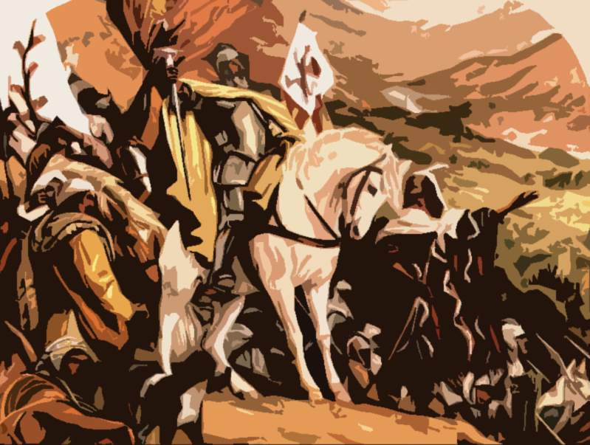

LA CONQUISTA DE AMÉRICA
Profesores Alfonso Figueroa – Cecilia Bustos
Historia, Geografía y Ciencias Sociales
Curso 5° básico a - b

Slide 2
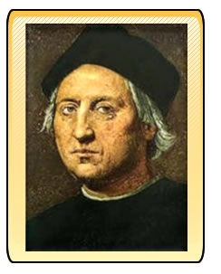
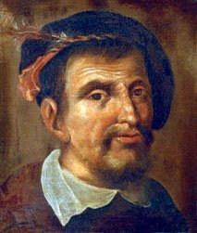
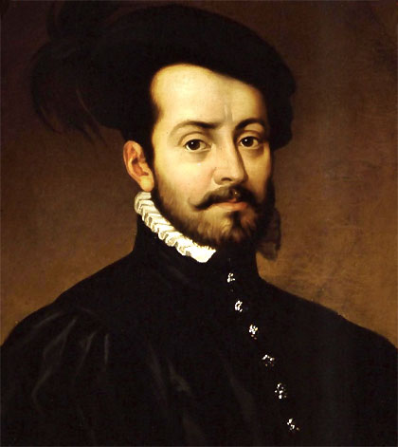
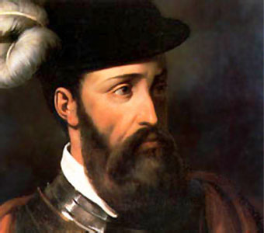
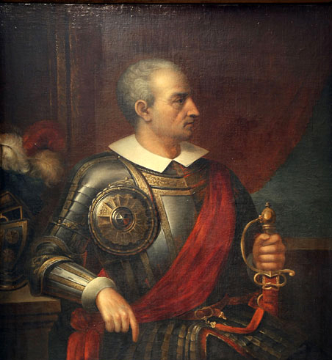
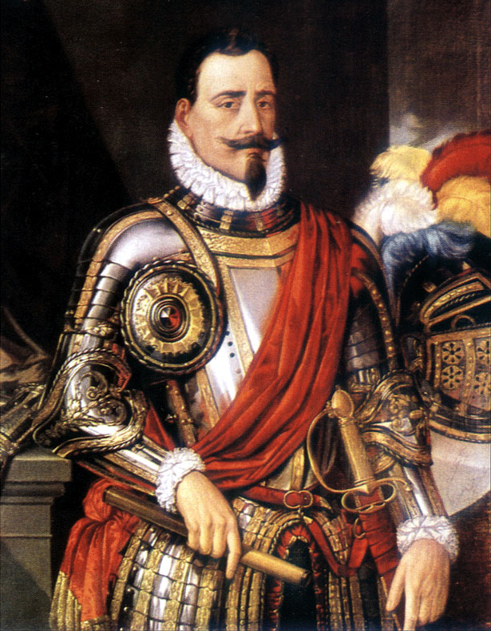
ACONTECIMIENTOS DEL DESCUBRIMIENTO Y CONQUISTA DE AMÉRICA
1492
Cristóbal Colon arriba las costas de Guanahani (San Salvador)
1496
Fundación de la ciudad Nueva Isabel, llamada luego Santo Domingo.
1521
Hernán Cortes conquista la capital del imperio azteca.
1533
Francisco Pizarro conquista el imperio inca.
1536
Diego de Almagro descubre Chile.
1541
Pedro de Valdivia inicia la conquista de Chile.

Slide 3
LA ORGANIZACIÓN DE LA conquista de américa
Tras la ocupación española de las islas del mar caribe, los españoles se dieron cuenta que debían hacer frente a varias tareas.
En materia
POLÍTICA
En materia
ECONÓMICA
En materia
RELIGIOSA
Poblar y ocupar el territorio
Obtener la mayor cantidad de oro y plata
Cumplir con las obligaciones religiosas
Asegurar la soberanía de la Corona Española
Financiar la conquista
Evangelizar a los indígenas
Reconocer y explorar nuevos territorios
Organizar sistemas de trabajo para impulsar la producción en los nuevos territorios
Promover la llegada de órdenes religiosas

Slide 4
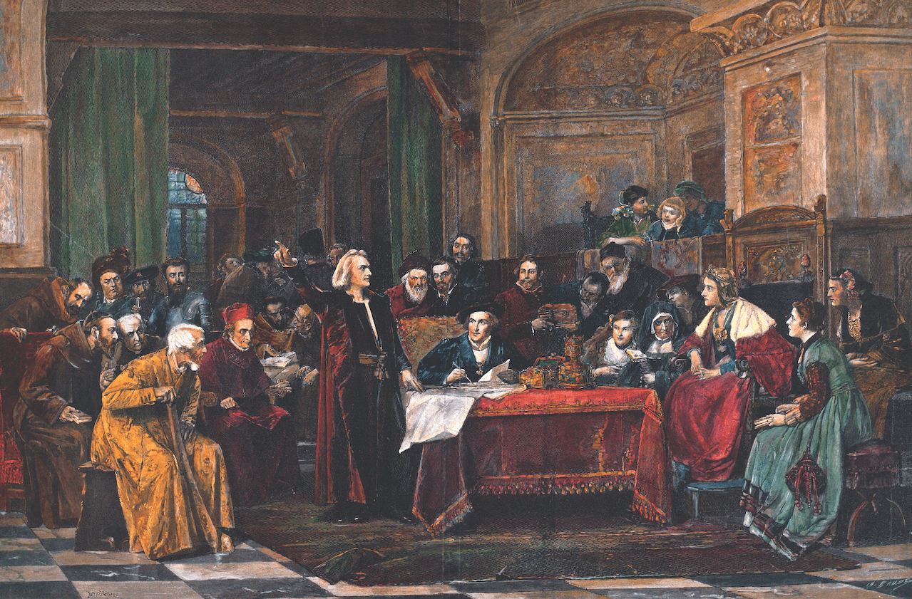
Si bien existieron algunas excepciones, en general, la conquista fue realizada mediante la iniciativa privada.
El rey de España establecía con los particulares unos contratos llamados capitulaciones, que otorgaba el derecho de conquistar territorios y fundar ciudades, así como de disfrutar de las riquezas que se obtuvieran de allí. A cambio debían pagarle un impuesto al rey, que consistía en una quinta parte de lo que obtuvieran. Además, el Capitán de conquista, se comprometía a correr con los gastos de la empresa y a realizarla en tiempo fijado.

Slide 5
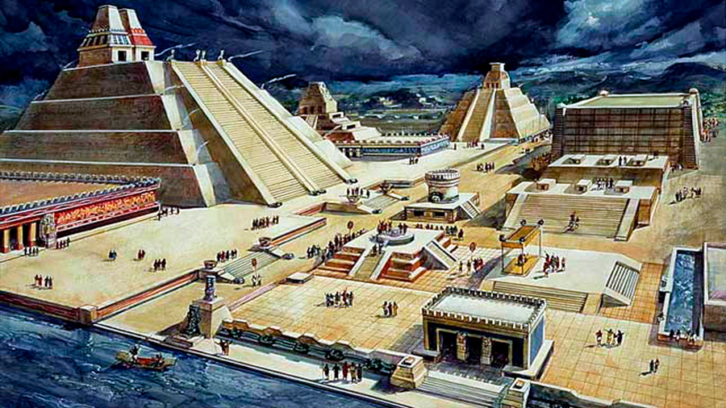
MÉXICO ANTES DE LA LLEGADA DE LOS ESPAÑOLES
La actual capital de México fue una gran ciudad azteca llamada Tenochtitlan. La ciudad se encontraba en una pequeña isla del lago Texcoco. Antes de la llegada de los españoles ya era una gran ciudad. También, cultivaban la tierra en jardines flotantes llamados Chinampas.
Era una ciudad muy organizada; había mucho comercio y las transacciones se realizaban utilizando semillas de cacao o plaquitas de oro.

Slide 6
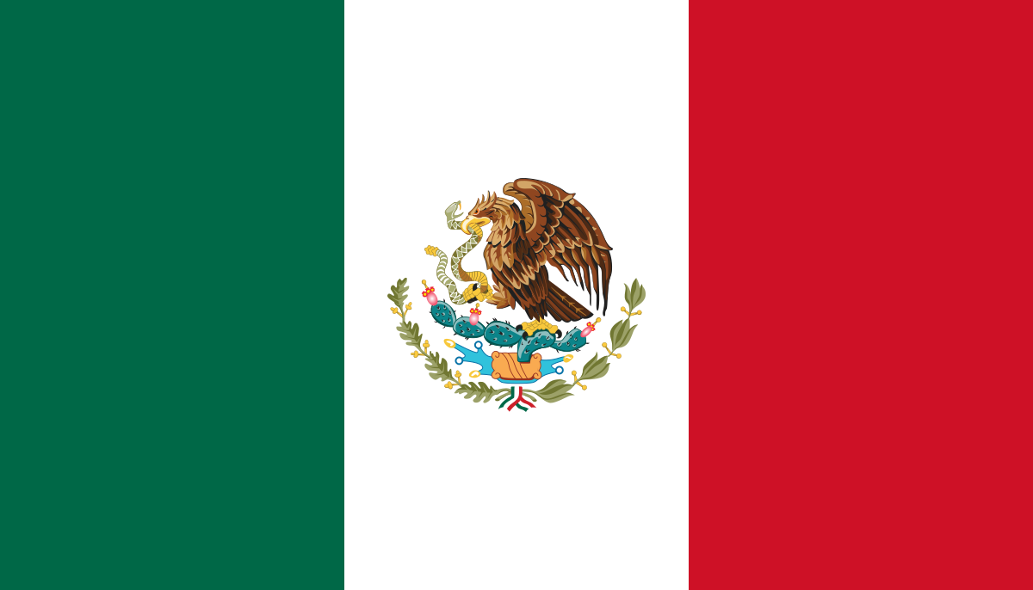

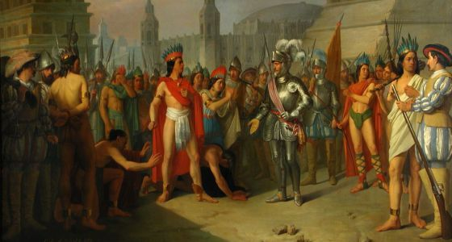
Hernán cortés, conquistador de México
el año 1519, el militar español Hernán Cortes se embarco desde cuba a México. Allí se enfrento con los aztecas y en un par de años tuvo la capacidad de derrotar a un gigantesco imperio y apoderarse de la ciudad de Tenochtitlan.
Conquistando el imperio azteca, Cortes fundo el primer cabildo en América e hizo que lo nombraran Capital General, en poco tiempo obtuvo riqueza y fama. La estrategia militar para conquistar el imperio consistió en hacer alianza con los enemigos de los aztecas, con lo que logro así reunir un ejercito de 400 españoles y mas de 6000 indígenas.

Slide 7
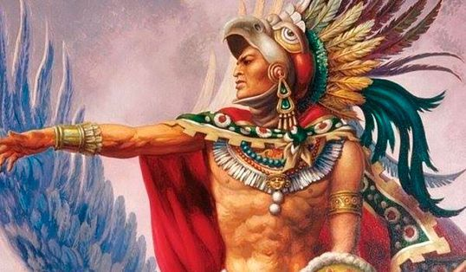
Tras la muerte de Moctezuma, sus sucesores, fracasaron en su intento de hacer alianza con otros pueblos, por lo que quedaron en situación de desventaja.
En abril de 1521 se reinicia la guerra hasta la captura del ultimo emperador azteca, CUAUHTÉMOC. Los españoles entonces se apoderaron de la capital e iniciaron la organización de los territorios, creando en México el primer virreinato: El de Nueva España.

Slide 8

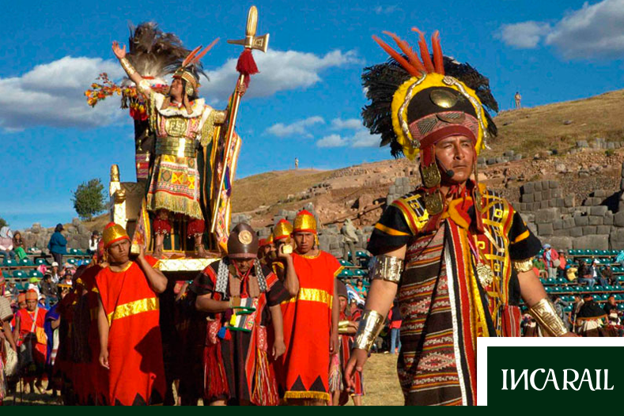
Perú antes de la llegada de los españoles
El otro gran imperio, se ubicaba en plena cordillera de los Andes, a más de 3.000 metros de altura: el imperio inca tuvo por capital la ciudad del Cusco. Su máxima autoridad era el Sapa Inca.
El pueblo inca fue capaz de organizar y administrar un vasto territorio que abarco desde Ecuador hasta el norte de Argentina y la zona central de Chile. Para poder gobernarlo, el Sapa Inca, debió dividir el imperio en Suyus, en los que gobernaba un funcionario de si absoluta confianza.

Slide 9
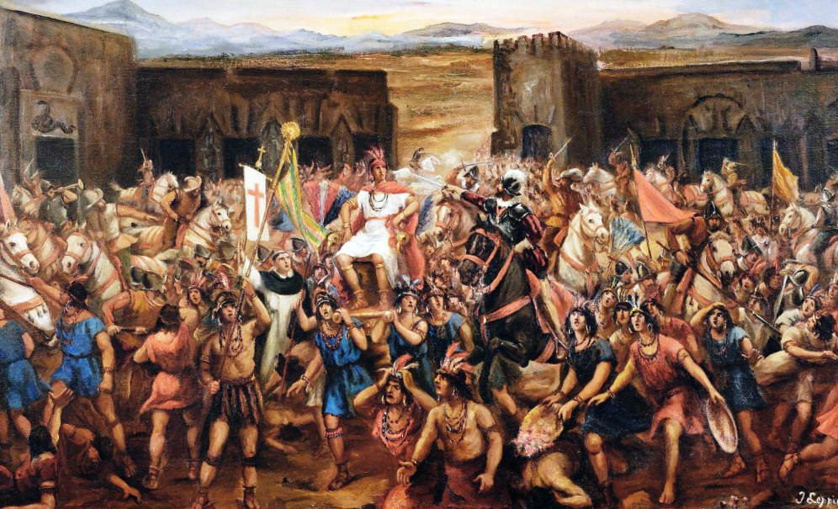
Francisco Pizarro, conquistador del imperio inca
En Panamá, Francisco Pizarro escucho noticias sobre la existencia de un territorio que se ubicaba más al sur y que tenía enormes riquezas. Organizo una empresa de conquista, consiguió el apoyo de Diego de Almagro y de un socio financista, el sacerdote Hernando de Luque.
Pizarro llego a Perú en 1532, justo en la época de la guerra civil. Logro reunirse con Atahualpa en la localidad de Cajamarca, al norte de Perú. En esta reunión, el Sapa Inca fue acusado de desobedecer al rey de España.
Las Fuerzas de Pizarro lo atacaron con armas de Fuego, caballos y espadas. Hubo una horrenda masacre, en medio de la cual el Inca fue hecho prisionero y luego de ocho meses, ejecutado.
Tras la muerte de Atahualpa, Pizarro avanzó al sur, hacia el cusco. Desde ese momento se limitó a actuar como verdadero Sapa Inca, convirtiendo a Perú en el centro de las operaciones españolas en América del sur.

Slide 10

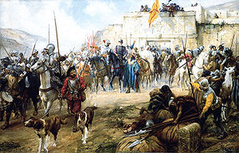
Diego de Almagro y el descubrimiento de Chile
En el año 1535, Diego de Almagro organizó una expedición que tenía como finalidad reconocer los territorios situados al sur del Cusco.
La expedición estuvo bien equipada: la componían cerca de 500 soldados españoles, además de esclavos negros y más de 5.000 indígenas que estaban al servicio del conquistador. Diego de Almagro escogió la ruta del altiplano para llegar a Chile.
En 1536 arriba con su hueste al valle de Copiapó. Desde allí avanza hacia el sur, llegando hasta el valle del río Aconcagua, lugar en el que estableció su campamento, envía una expedición que llego a las orillas del río Maule, donde enfrento la resistencia de la población local.
Almagro decide abandonar Chile: el frío, la resistencia araucana y la pobreza del territorio lo convencieron de abandonar su empresa. Rápidamente emprendió el regreso, esta vez por el desierto de Atacama.

Slide 11
Pedro de valdivia y la conquista de Chile
Pedro de Valdivia estando en el Cusco decidió venir a Chile, a pesar de la fama de país pobre que los soldados de Almagro se habían encargado de esparcir. Viajo a Chile sin permiso del rey, pero autorizado por Francisco Pizarro y con el título de teniente de gobernador.

Slide 12
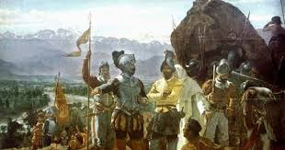
Pedro de Valdivia invirtió gran parte de su fortuna para formar su empresa de conquista, aceptaron participar en su hueste unos pocos españoles (150). También venían 500 yanaconas, además de unos cuantos esclavos negros. Aprendiendo de la experiencia de Almagro, partieron del Cusco en enero de 1540 y atravesaron el desierto de Atacama.
El viaje estuvo lleno de dificultades, debido a la falta de agua y a la huida de los indígenas. Finalmente, llego al valle del Aconcagua en diciembre de 1540 avanzo hacia el sur y en el valle del río Mapocho decide establecer su campamento y fundar, el 12 de febrero de 1541, la ciudad de Santiago, que recibió el nombre de Santiago del nuevo extremo, en honor al apóstol Santiago.

